Slide 1


Trabajo de Fin de Grado Ingeniería del Software
Detección automática de alergias medicamentosas
Autor: Alberto Dekenó Maho
Tutor: María del Soto Montalvo Herranz
Cotutor: Raúl Cabido Valladolid

Slide 2

Índice
Introducción
Tecnologías empleadas y metodología software
Sistema propuesto
Corpus y métricas de evaluación
Conclusión
Resultados

Slide 3


Introducción
¿Cuál es el problema por abordar en este TFG?

Slide 4
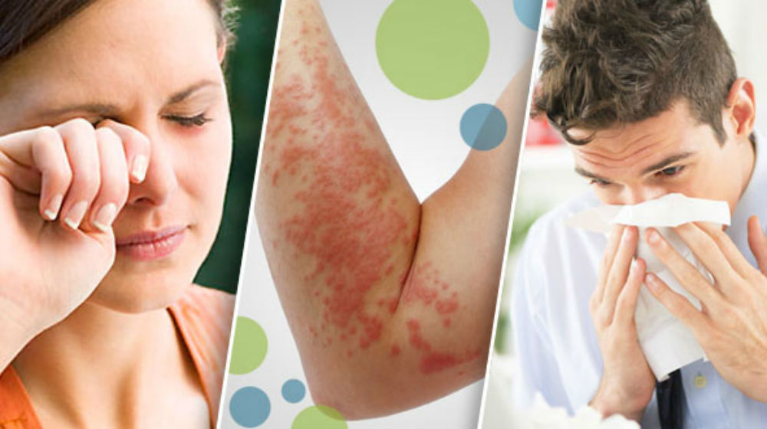
Las alergias y la importancia de su detección
Son reacciones nocivas no deseadas.
La mayoría de los pacientes que ingresan a los hospitales desconocen si padecen o no alguna alergia a los medicamentos.
Una detección temprana de estas alergias es clave para los tratamientos.

Slide 5
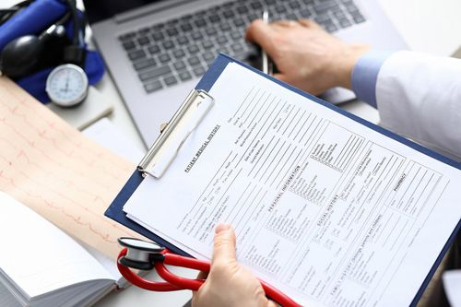
Un sistema de apoyo para la detección de alergias
Base del sistema
Basado en las notas clínicas de los pacientes.
Técnicas de procesamiento de lenguaje natural.
Beneficios
Mayor rapidez en la actuación.
Optimización de recursos sanitarios.

Slide 6

Tecnologías empleadas y metodología software
¿Qué se ha usado y cómo se ha organizado?

Slide 7







Herramientas y librerías
Scikit-learn: Análisis de datos.
Imbalanced-learn: Desbalanceo de clases.
Pytorch: Código abierto para aprendizaje automático.
Spacy: Herramientas para PLN.
Numpy: Soporte a arrays multidimensionales.
Keras: Entrenamiento de redes neuronales.
Hugging Face: Modelos preentrenados para tareas de PLN.

Slide 8
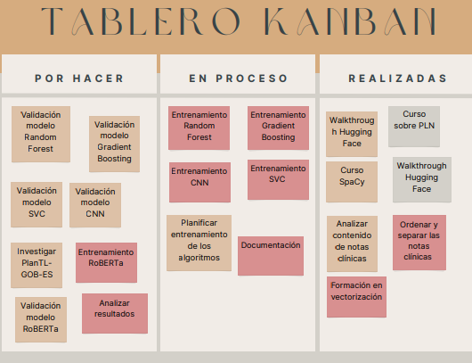
Agile como metodología software
Kanban: intuitivo y eficaz

Slide 9
Sistema propuesto
¿Cuál es el proceso desde la suministración de la nota clínica hasta la conclusión del modelo?

Slide 10
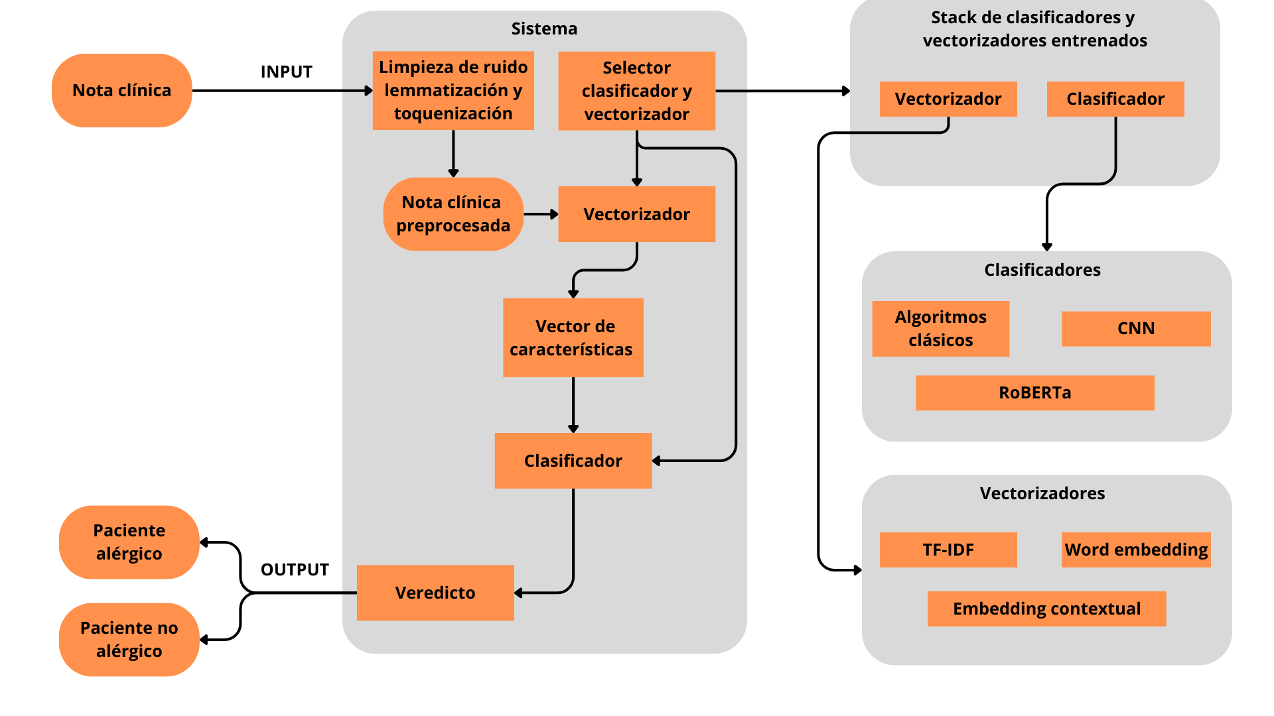
Arquitectura de la solución

Slide 11
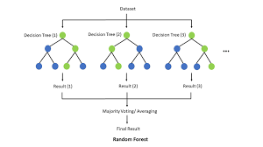
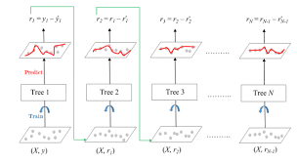
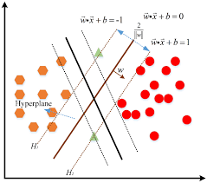
Algoritmos clásicos
Support Vector Classification​
Random Forest
Gradient Boosting​

Slide 12
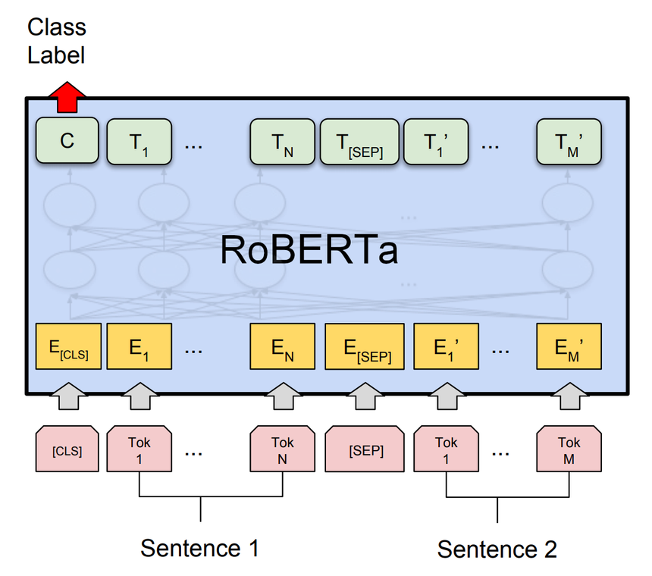
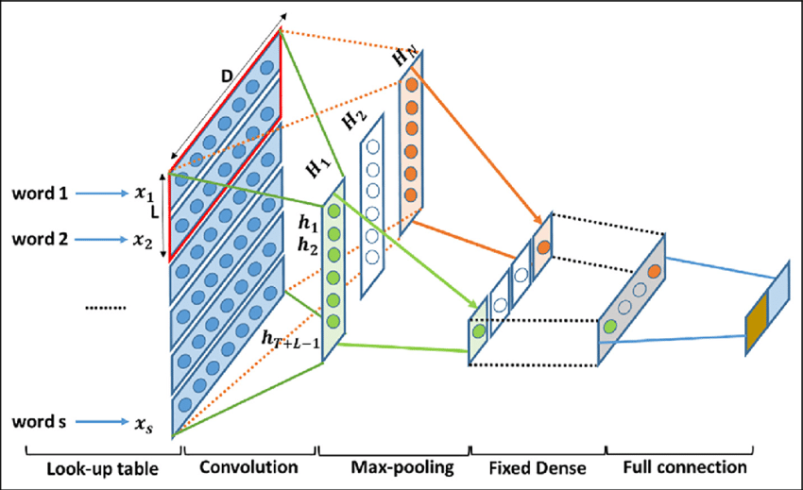
Basados en redes neuronales
RoBerta (Plan tecnológico GOB-ESP)
Red neuronal convolucional

Slide 13
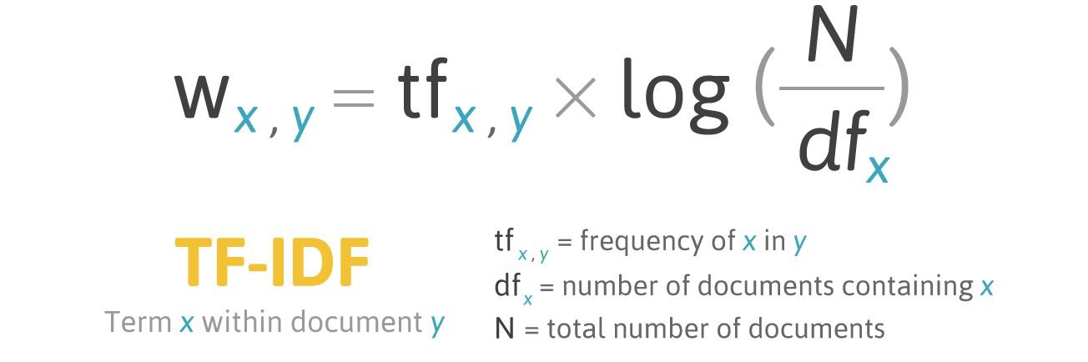
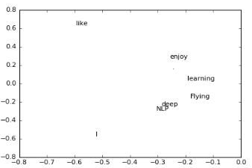
Vectorización
TF-IDF (Term Frequency-Inverse Document Frequency) este método tiene en cuenta la frecuencia de las palabras dentro de un documento y ajusta el peso de cada palabra según su frecuencia en todo el corpus.
Word Embedding representan las palabras como vectores densos. Estos vectores se entrenan de tal manera que las palabras con significados similares se ubican cerca unas de otras en ese espacio.

Slide 14
Corpus y métricas de evaluación
¿Cómo se han evaluado los resultados obtenidos?

Slide 15
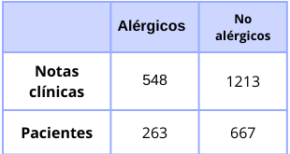
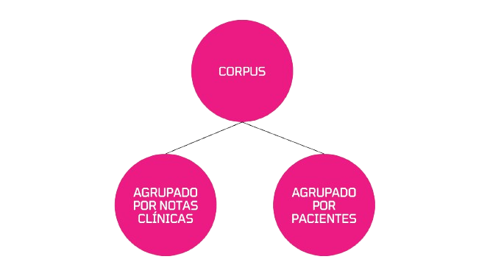
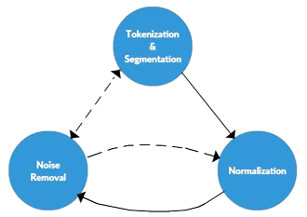
Corpus y preprocesamiento de texto
Notas clínicas anonimizadas.
Corpus etiquetado.
Dos puntos de enfoque, agrupados por pacientes o por notas clínicas.
Lemmatización.
Tokenización.

Slide 16
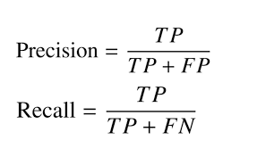
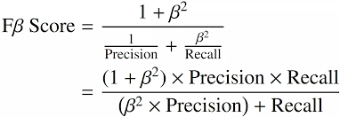
Métricas de evaluación
Sensibilidad (recall): capacidad de un modelo para identificar instancias positivas reales.
Precisión: mide la proporción de predicciones positivas correctas respecto al total de predicciones positivas realizadas por un modelo.
F1: media armónica entre precisión y sensibilidad.

Slide 17
Resultados
Los resultados obtenidos por los diferentes modelos

Slide 18
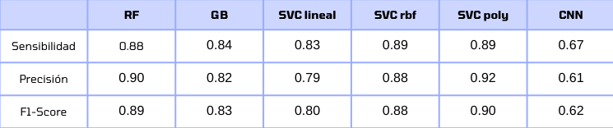
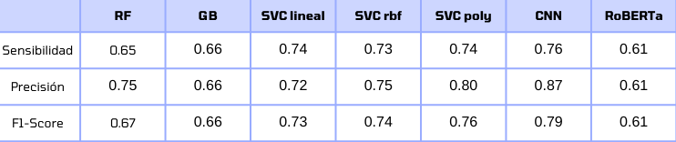
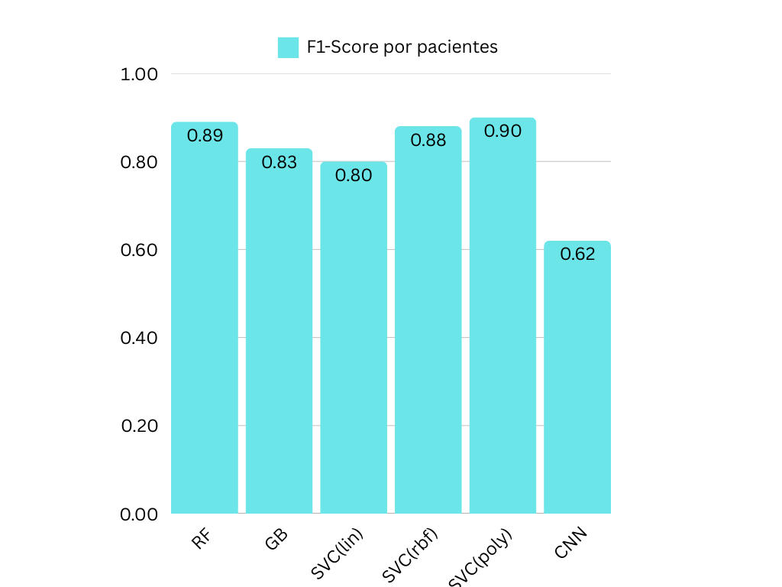
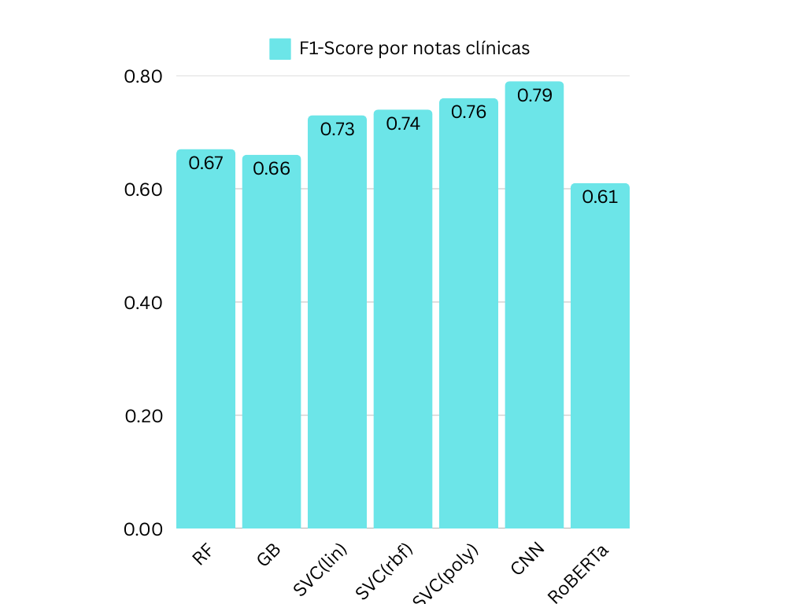
Resultados en la validación de los modelos
Agrupado por paciente
Agrupado por notas clínicas

Slide 19
Conclusión
¿Qué se ha obtenido de este trabajo y como puede mejorar en un futuro?

Slide 20
Conclusiones
Mejores resultados al agrupar por pacientes
Dificultades de clasificar a los pacientes alérgicos
Falta de generalización en los modelos más complejos
Resultados prometedores para futuras versiones en un entorno real

Slide 21
Margen de mejora
Aumento del tamaño del corpus para mayor generalización.
Uso de métodos de vectorización como WORD2Vec.
Mayor potencia de hardware para usar modelos pre entrenados de más envergadura.
Distinguir entre las distintas alergias si el resultado es “paciente alérgico”.

Slide 22

Gracias por su atención

